Slide 1
Реляционная модель данных
Базы данных
Виноградова М.В.
МГТУ им. Н.Э. Баумана, ИУ5

Slide 2
Реляционный подход
Реляционный подход в настоящее время представляет наиболее развитую идеологию построения БД и БЗ.
Реляционная модель данных была предложена в начале 70-х годов американским ученым Э.Ф. Коддом, за что в 1981 г. он был удостоен премии Тьюринга Американской ассоциации по вычислительной технике.

Slide 3
Преимущества реляционного подхода
Теоретическое доказательство свойств БД (нормальные формы)
Нормализация структуры БД (отсутствие аномалий)
Абстрактный теоретический язык запросов
Оптимизация запросов к БД (эквивалентность выражений)

Slide 4
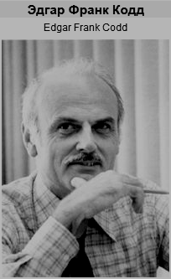
Автор – Э.Ф.Кодд
Родился в Портланде (Дорсет) в Англии 23 августа 1923г.
Обучался математике и химии в Оксфордском университете (Exeter College).
Получил докторскую степень по информатике и вычислительной технике в Университете Мичигана.

Slide 5
Работы Кодда
В 60-х — 70-х годах работал над теорией хранения данных.
В 1970 издал работу которая считается первой работой по реляционной модели данных
Codd E.F. A relational model of data for large shared data banks //Comm. ACM, v. 13, no. 6, 1970, p. 377-387.
Есть русский пер.: Е.Ф. Кодд. Реляционная модель данных для больших совместно используемых банков данных //СУБД, 1/95, с. 145-160.
Одна из нормальных форм названа в его честь (Нормальная форма Бойса — Кодда).
В начале 80-х началось активное использование в СУБД реляционной модели. Борясь с поставщиками СУБД, чьи продукты неправильно реализуют реляционную технологию, Кодд опубликовал «12 правил Кодда», описывающие, что должна содержать реляционная СУБД.
Кодд ввёл в оборот термин OLAP и написал 12 законов аналитической обработки данных.
В 1976 Кодд получил почетное звание IBM Fellow. В 1981 он получил премию Тьюринга. В 2002 журнал Forbes поместил реляционную модель данных в список важнейших инноваций последних 85 лет.
Э. Кодд был дним из первых специалистов, который формально определил понятие модели данных. В статье «Модели данных в управлении базами данных»:
Codd E.F. “Data Models in Database Management Proc. Workshop in Data Abstraction, Databases, and Conceptual Modelling (Michael L. and N. Zilles, eds.), Pinge Park, Colo. (June 1980): ACM SIGART Newsletter No. 74 (Janu­ary 1981); ACM SIGMOD Record 11(2), Februay 1981; ACM SIGPLAN No­tices 16(1), January 1981.

Slide 6

Домен
В основе реляционной модели лежит понятие «отношение» (relation), представляющее собой подмножество декартова произведения доменов.
Домен – некоторое множество элементов - множество допустимых значений, которые может принимать одно из свойств объекта
(например, множество целых чисел, или множество простых чисел, или множество имен и т.п.).
Пример трех доменов:
Описание доменов D1…Dk в общем виде:
D1 = {A, B}
D2 = { C, D }
D3 = {4, 5, 7}

Slide 7
Декартово произведение доменов
Декартовым произведением доменов D1, D2, ... , Dk является выражение вида
D = D1 × D2 × ... × Dk,
Это множество всех наборов значений (кортежей), состоящих из k элементов – по одному из каждого домена Di:
декартово произведение позволяет получить все возможные комбинации элементов исходных множеств рассматриваемых доменов:
D = {(А, D, 4), (А, D, 5), (А, D, 7), (А, С, 4),
(А, С, 5), (А, С, 7), (B, D, 4), (B, D, 5),
(B, D, 7), (B, С, 4), (B, С, 5), (B, С, 7)}

Slide 8
Отношение на доменах
Отношением R на множествах D1, D2, ..., Dk называется подмножество декартова произведения D1 × D2 × ... × Dk.
Отношение R, определенное на множествах D1, D2, ..., Dk (причем не обязательно, чтобы эти множества были различными), есть некоторое множество наборов арности k.
Элементами отношения являются кортежи:

Slide 9
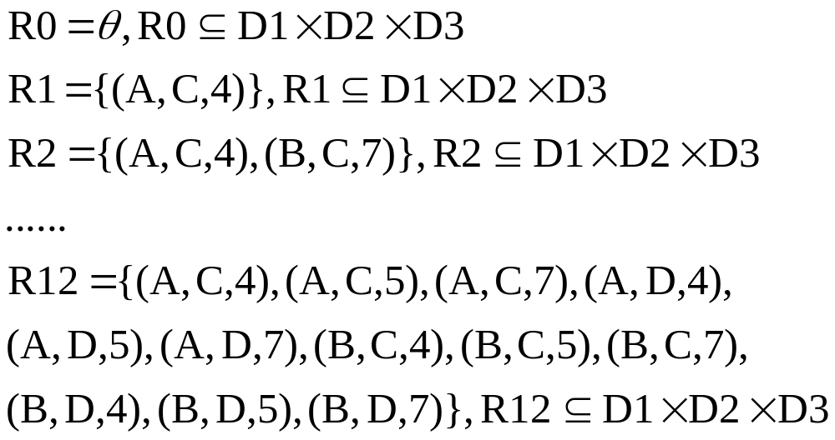

Примеры отношений

Slide 10
Арность кортежа
Арность кортежа определяет арность отношения.
Отношения арности 1 часто называют унарным,
арности 2 – бинарным,
арности 3 – тернарным, арности k – k-арным.
Поскольку отношение есть множество, в нем не должны встречаться одинаковые кортежи и, кроме того, порядок кортежей в отношении несуществен

Slide 11
От отношений к таблицам
В ряде случаев отношение удобно представлять как таблицу, где каждая строка – это кортеж, а каждый столбец соответствует одному и тому же компоненту декартова произведения
(т.е. в нем могут появляться только элементы из соответствующего домена).
Таблица, представляющая k-арное отношение R, обладает следующими свойствами:
• каждая строка представляет собой кортеж из k значений, принадлежащих k столбцам;
• порядок столбцов фиксирован (1, 2, ..., k);
• порядок строк безразличен;
• любые две строки различаются хотя бы одним элементом;
• строки и столбцы таблицы могут обрабатываться в любой последовательности, определяемой применяемыми операциями обработки.

Slide 12
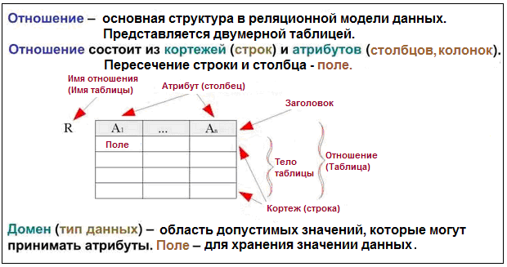
Отношение - Relation

Slide 13
Именование столбцов
Для обращения к столбцу используется его номер.
Для нумерации столбцов используется индекс – 1, 2, 3, 4, … (натуральный ряд чисел).
Это удобно для обсуждения операций реляционной алгебры.
Однако не всегда целесообразно из-за фиксированного порядка столбцов в отношении (в целом ряде практических приложений возникает необходимость перестановки столбцов в отношениях в любом порядке).
Переходем от номеров к именам.
Присвоение столбцам отношений имен делает их порядок в отношении несущественным (т.е. столбец определяется по его имени, а не по порядковому номеру).
При таком подходе оказываются эквивалентными отношения (например, два отношения, отличающиеся порядком столбцов), которые не были бы эквивалентными при традиционном определении.

Slide 14
Схема отношения
Столбцы отношения назовем атрибутами и присвоим им имена.
Каждому атрибуту (имени атрибута) соответствует свой домен (мн-во допустимых значений).
Список имен атрибутов отношения называется схемой отношения.
Если отношение называется R и его схема имеет атрибуты А1, А2, ..., Аk, то схема отношения обозначается следующим образом:
R(A1, A2, ..., Ak).
Существует аналогия между схемой отношения и структурой таблицы, между кортежем и записью, между отношением и таблицей.

Slide 15

Схема базы даных
Реляционная БД содержит конечное множество экземпляров отношений. Схему реляционной базы данных можно представить как набор схем отношений:

Slide 16
Интерпретация отношений
Для представления данных отношение используется двояко:
для представления набора объектов (набор объектов представляет собой группу подобных объектов);
для представления связей между наборами объектов.
Для представления набора объектов
атрибуты интерпретируются столбцами отношения,
множество допустимых значений атрибута – соответствующим доменом.
Каждый кортеж отношения выполняет роль описания отдельного объекта из набора,
само отношение – весь набор объектов.

Slide 17

Представления набора объектов
Пусть имеется:
1) набор объектов Е
Е = {е1, е2, ..., еi, ..., еn};
2) множество атрибутов, описывающих набор
А = {А1, А2, ..., Aj, ..., Аm};
3) множество значений по каждому атрибуту (которые этот атрибут
может принимать):

Slide 18
Интерпретация
При выполнении интерпретации объявляем:
1) 1-й столбец отношения соответствует атрибуту А1; 2-й столбец отношения – атрибуту А2; ...; т-й столбец отношения – атрибуту Ат.
2) каждому атрибуту соответствует домен:
D1 = K1, D2 = K2, …, Dm = Km;
3) Отношение описывает набор объектов Е:

Slide 19
Пояснение
В этом отношении R будет п кортежей – по числу объектов в наборе Е.
Каждый кортеж ri отношения R описывает отдельный объект еi из набора объектов Е.
Если атрибут Аi (или совокупность атрибутов {А1, А2, ..., Аz}) является ключом, то значение в столбце i (или совокупность значений из столбцов 1,2, ..., z) некоторой строки отношения R однозначно идентифицирует эту строку (кортеж) в данном отношении.
Таким образом, по значению ключа всегда найдем в отношении кортеж, описывающий интересующий нас объект.
Например, нас интересует описание объекта Аj. Известно, что значение ключа Aj для этого объекта равно kj3. Находим в отношении R строку, у которой в столбце j находится значение kj3. Это и будет искомое описание объекта eh.

Slide 20



Представление связей объектов
Для представления связей между наборами объектов (отношениями) можно также использовать отношение (набор объектов-связей):
Е1, Е2, ..., Еk.
где: Еk - k-ый набор объектов:
Конкретный экземпляр связи рассматривается между экземплярами объектов:

Slide 21
Пояснение
Для построения кортежей ri в отношении R используют идентифицирующие атрибуты объектов (от каждого Еk его идентифицирующий атрибут – Аik):
R ( Ai1, Ai2, . . . , Aik).
Кортеж ri в отношении R в этом случае представляет список экземпляров объектов, участвующих в i – ом экземпляре связи.
После составного Ai1, Ai2, . . . , Aik первичного ключа отношения R могут следовать описательные атрибуты связи, если они есть в инфологической модели предметной области.
Однако использовать такой большой первичный ключ нецелесообразно. Поэтому на практике к отношению добавляют более простой первичный ключ – идентификатор номера строки в таблице (порядковый номер):
R ( ID, Ai1, Ai2, . . . , Aik).
Наличие кортежа ri в отношении R указывает, что объекты e1i1, е2i2, ..., ekik ассоциируют между собой с помощью связи, представляемой отношением R.

Slide 22
Операции над отношениями
Для получения данных из отношений необходим язык, выполняющий операции над отношениями. Прежде всего запросы на чтение данных.
Были разработаны три абстрактных теоретических языка:
1)реляционная алгебра;
2) реляционное исчисление с переменными-кортежами;
3) реляционное исчисление с переменными-доменами.
Языки запросов первого типа – алгебраические языки – позволяют выражать запросы средствами специализированных операторов, применяемых к отношениям.
Языки второго и третьего типов – языки исчисления – позволяют выражать запросы путем спецификации предиката, которому должны удовлетворять требуемые кортежи (или домены).
Все эти языки предложил Е.Ф. Кодд. По своей выразительности все три языка оказались эквивалентны между собой.
Реальные языки обеспечивают не только функции соответствующего теоретического языка или их комбинации, но и реализуют некоторые дополнительные операции (арифметические операции, команды присваивания, печати и т.п.).

Slide 23
Перерыв

